Slide 1

PLANEJAMENTO ESTRATÉGICO DO IFRJ: COMPROMISSO COM O FUTURO
Instituto Federal do Rio de Janeiro (IFRJ)
STEINBEIS-SIBE do Brasil

Slide 2
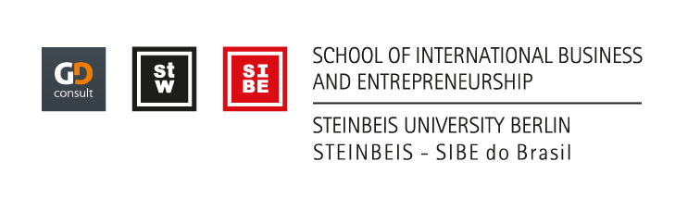
Objetivos
Apresentação – STEINBEIS-SIBE do Brasil;
Apresentação do Projeto de Planejamento e da gestão estratégica;
Descrever as principais etapas para a estruturação do Planejamento Estratégico do IFRJ;
Sensibilização sobre a participação no Projeto.

Slide 3
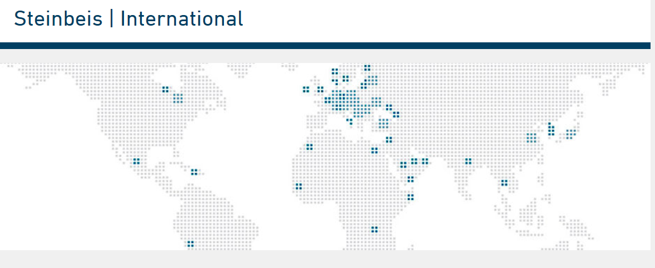
Fundação Steinbeis
Com mais de 30 anos de atuação, possui atuação global com destaque a projetos desenvolvidos para países como Brasil, China, Índia, Israel, Suíça, Coréia do Sul e EUA.

Slide 4
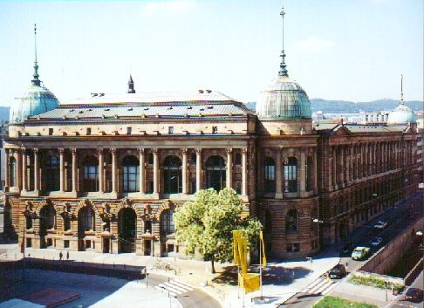

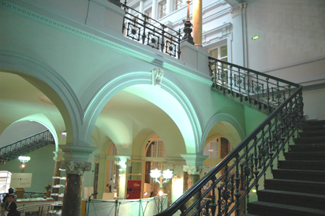
Fundação Steinbeis
Fundação do Estado Federado de Baden-Württemberg.
Serviços de transferência de tecnologia e conhecimento – atuação global.
Mais de 1.000 centros de transferência de tecnologia e conhecimento, consultoria e pesquisa.
Cooperação e parceiras em 50 países.
Mais de 6.500 especialistas de todos os campos de conhecimento.
700 professores em mais de 50 áreas de especialização.

Slide 5
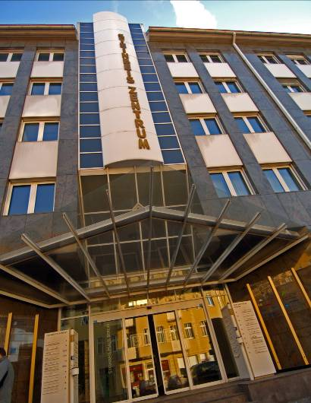
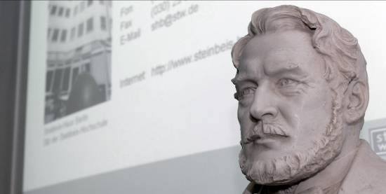

Stenbeis University Berlin (SHB)
Fundada em 1998 por meio da Fundação Steinbeis;
A maior Universidade privada da Alemanha, reconhecida como uma das melhores instituições do mundo
Programas de Doutorado desde 2003.

Slide 6
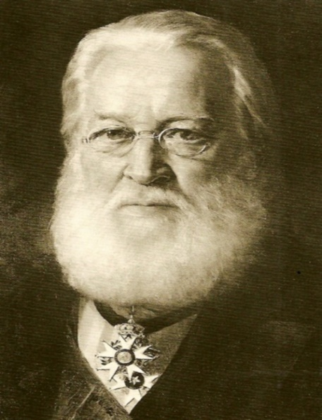
Ferdinand von Steinbeis – Criador do Ensino Dual
Diretor e Conselheiro para Economia e Comércio (1848-1880) – Reinado de Württemberg (Stuttgart);
Promotor da transferência de tecnologia;
Fundador de escolas de férias, escolas de tecelagem e escolas para mulheres;
Promotor da industrialização de Württemberg;
Pai do ensino dual: “Trabalhadores industriais do futuro dependem de suas conhecimentos teóricos combinados com habilidades práticas”.
Ferdinand von Steinbeis
(1807 - 1893)

Slide 7
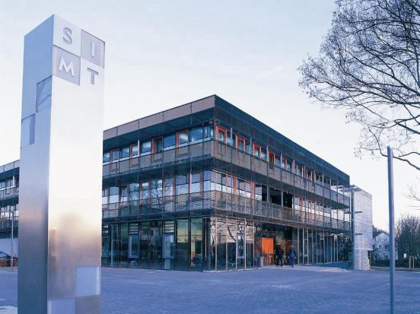
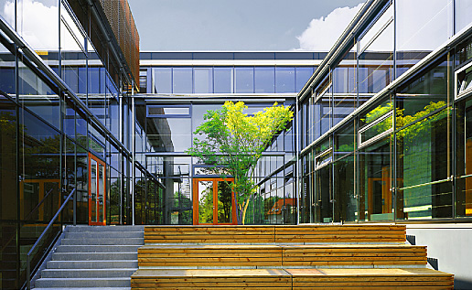


School of International Business and Entrepreneurship (SIBE)
Escola de Negócios Internacional da Steinbeis University Berlin
Fundador e Diretor Executivo na Alemanha: Prof. Dr. Werner G. Faix
Especializada em programas internacionais de gestão
Mais de 350 Empresas e Organizações parceiras
Fundador e Diretor Executivo – STEINBEIS-SIBE do Brasil: Prof. Peter M. Dostler

Slide 8

Funcionamento dos Mestrados / Projetos – SIBE
Estudos “on the job”:
  Estudantes trabalham durante todo o horário na organização;
  Realização de trabalhos com benefícios tangíveis para a organização, por meio de transferência de tecnologia e inovação;
  Desenvolvimento sistemático de competências em gestão.
COMPANY/
GOVERNMENT
PARALLEL WITH WORK „IN-PROFESSIONAL“ MASTER‘S STUDIES
HUMAN RESOURCES DEVELOPMENT
STUDY
PROJECTS
PARTNER UNIVERSITY
SIBE
STUDENT
BUSINESS DEVELOPMENT

Slide 9
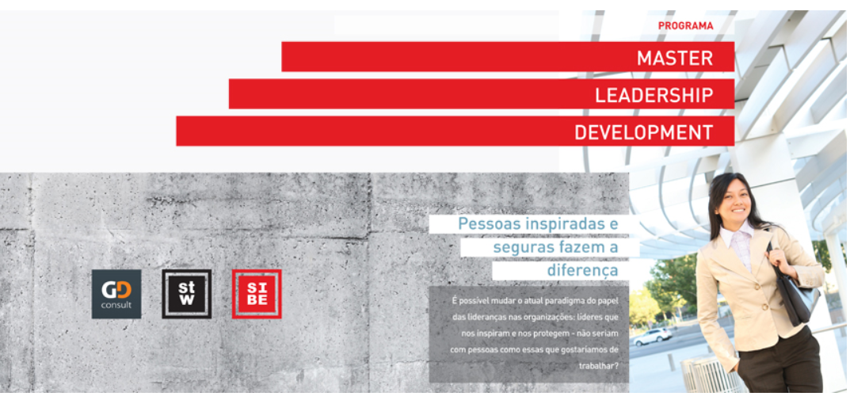
GDconsult / STEINBEIS-SIBE do Brasil

Slide 10
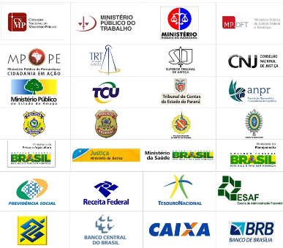
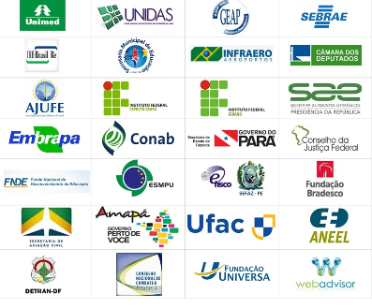
GDconsult / STEINBEIS-SIBE do Brasil

Slide 11
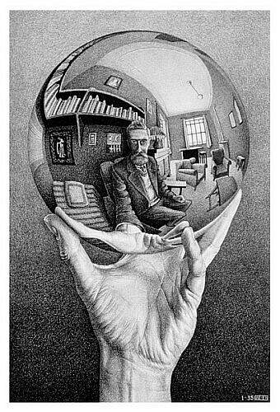
A Modernização da Gestão Pública – Por que planejar?
FUTURO
"O universo social não possui ‘leis naturais’ como as que governam as ciências físicas. Assim, é sujeito a mudanças contínuas.”
Peter Drucker
PRESENTE

Slide 12




Falha no Planejamento
RESULTADO ANTIGO
Processo
Antigo
Estratégia
Antiga
Idéia
Antiga

Slide 13

Resultado Igual
Não se pode esperar
nada diferente se
você faz tudo igual.

Slide 14
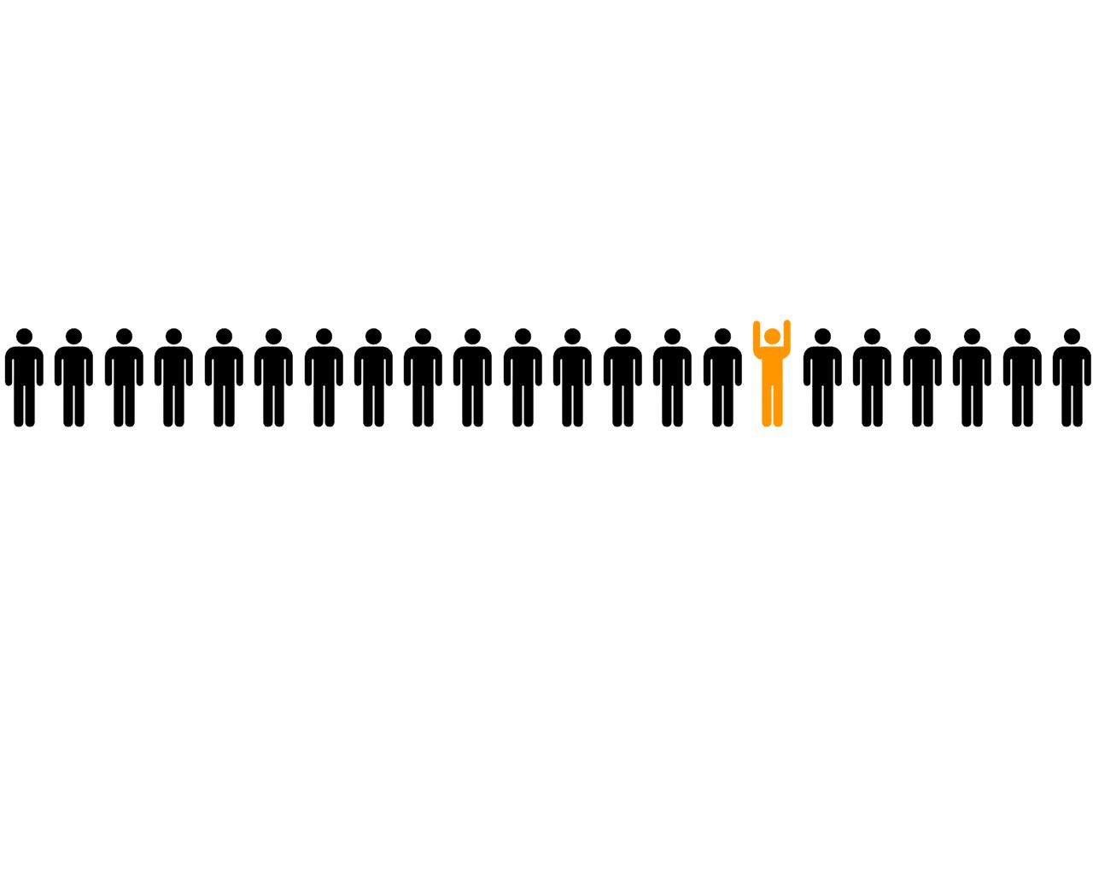
A Modernização da Gestão Pública – Por que planejar?
Pensar diferente
e agir diferente...
Para ter resultados
diferentes.

Slide 15
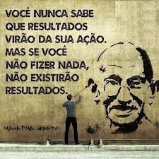
A Modernização da Gestão Pública – Por que planejar?

Slide 16
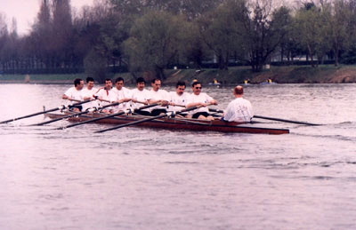

A Modernização da Gestão Pública – Por que planejar?

Slide 17
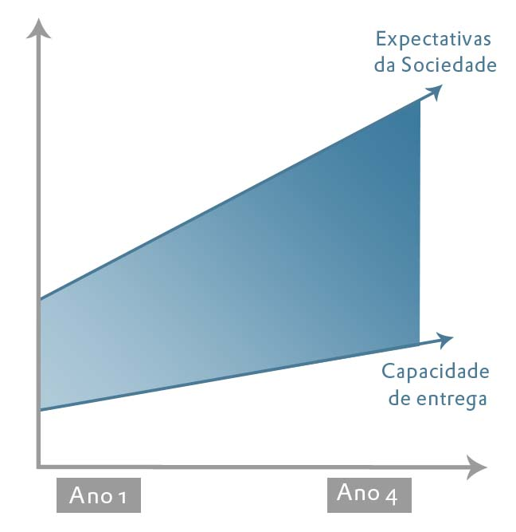
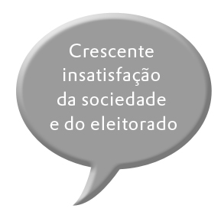
A Modernização da Gestão Pública – Por que planejar?
A gestão se tornou central para governos frente às aceleradas mudanças sociais e econômicas pelas quais passa a sociedade
Pulverização de esforços
Falta de transparência
Descontinuidade dos recursos
Excesso de restrições
Atrasos e cancelamento de ações
Falta de informações confiáveis
Pressão das urgências
Baixa capacidade de investimentos
Fonte: Macroplan

Slide 18



A Modernização da Gestão Pública – Por que planejar?
Gerencialismo
Nova Gestão Pública
Governança Pública
1
2
Medidas de desburocratização;
Aumento da eficiência;
Cultura gerencial empreendedora;
Adoção de técnicas utilizadas em empresas privadas (Ex. Qualidade Total).
Administração voltada para os cidadãos;
Gestão para resultados ;
Descentralização / desconcentração da estrutura Governamental.
Abertura de novos canais de participação;
Aumento da coordenação das atividades internas e externas ao governo (PPPs, Redes de serviços, etc).
3
Fonte: Macroplan

Slide 19


A Modernização da Gestão Pública – Por que planejar?
A Sociedade está em busca de maior interação com as organizações públicas.
Interações que promovam experiências positivas e significativas para os cidadãos...
Cidadão
Serviço Público
EXPERIÊNCIA
… a melhor experiência é aquela “co-criada” entre as organizações públicas e a sociedade.

Slide 20
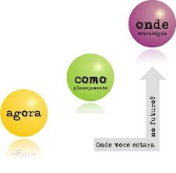
Fundamento do Planejamento Estratégico
O que é planejamento?
Ferramenta que possibilita perceber a realidade, avaliar os caminhos, construir um referencial futuro, estruturando o trâmite adequado e reavaliar todo o processo a que se destina.

Slide 21
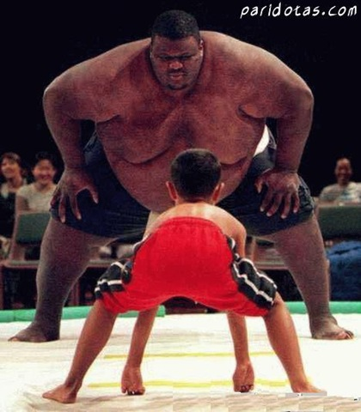
O que é estratégia?
Estratégia, segundo Mintzberg, trata-se da forma de pensar no futuro, integrada no processo decisório, com base em um procedimento formalizado e articulador de resultados.

Slide 22
A Gestão da Estratégia com o Balanced Scorecard
“Estratégia nunca foi tão importante” e tão necessária...
Business Week
“Menos de 10% das estratégias efetivamente formuladas são eficientemente executada”
Revista Fortune
“Na maioria das falhas – nós estimamos 70% - o problema real não é estratégia ruim... É execução ruim”.
Revista Fortune

Slide 23
Barreiras na implantação e na execução da estratégia
Visão
Gestão da Estratégia
Recursos
Somente 5% do nível operacional compreende a visão de futuro
Somente 32% das organizações brasileiras possuem mecanismos eficazes de monitoramento e controle de sua evolução
78% das empresas brasileiras não vinculam o orçamento com a estratégia
Pessoas
Gestão da Estratégia
Implementação
Mais de 75% das organizações brasileiras não vinculam incentivos e remuneração com a estratégia
85% dos executivos gastam menos de 1 hora por mês discutindo temas estratégicos
Mais de 90% das organizações falham na implementação da estratégia

Slide 24
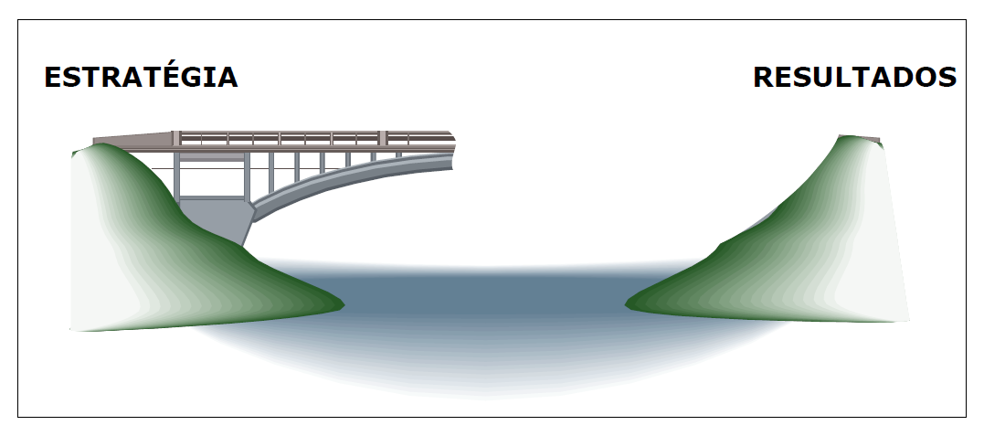
Por que a implantação e a execução da estratégia é difícil?

Slide 25
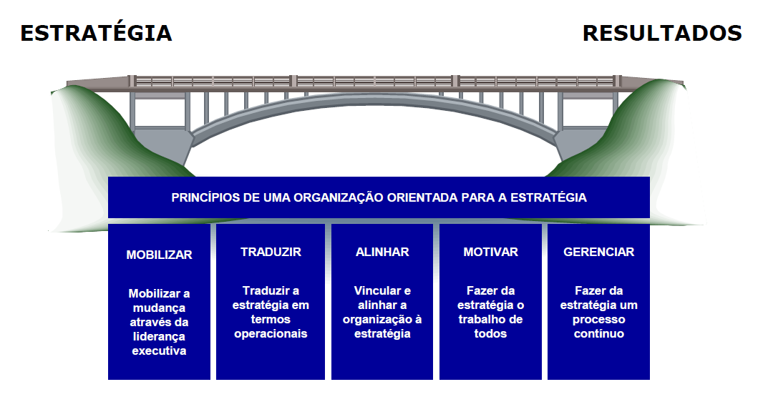
Princípios de uma organização orientada para a estratégia

Slide 26
Nosso Método – Desenvolvimento & Inovação Framework

Slide 27
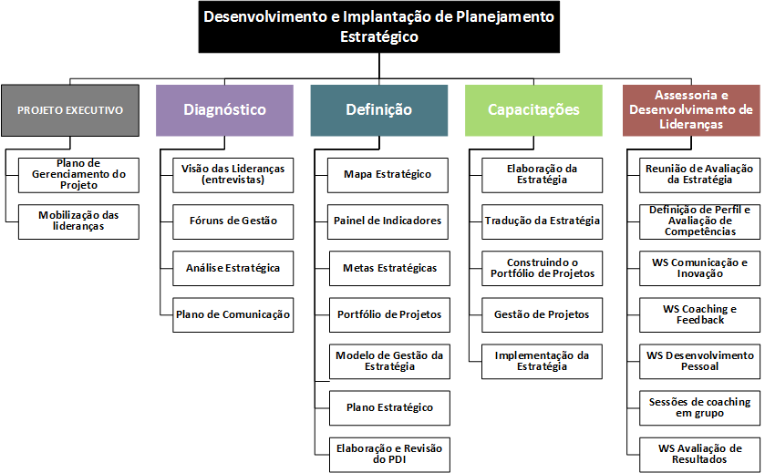
Planejamento Estratégico do IFRJ: O Projeto

